Slide 1
Introducción
Diseño de interfaces web

Slide 2
Índice
Introducción.
¿Qué es una Interfaz Web?
Experiencia de Usuario.
Diseño centrado en el usuario.

Slide 3
Introducción
Diariamente usamos dispositivos, aplicaciones y sitios web.
El punto de encuentro entre el usuario y el producto, se conoce como Interfaz de usuario.
Toda Interfaz de usuario debe ser: amigable, satisfactoria, fácil de usar y sobre todo ÚTIL.
Si nuestra Interfaz es capaz de resolver nuestras necesidades y objetivos de forma eficiente, tendrá una alta aceptación social.

Slide 4
EJEMPLOS
Web con diseño pésimo: http://www.cantinachichilo.com.ar/
Web con diseño pésimo: https://www.lingscars.com/
Web con diseño amigable: https://wickret.cuberto.com/
Web con diseño amigable: https://collagecrafting.com/en

Slide 5
¿Qué es una Interfaz Web?
La interfaz de usuario (UI) es lo que permite que la interacción entre persona y ordenador ocurra.
La persona debe controlar las acciones de la máquina.
La persona debe recibir una respuesta de la máquina que le permita saber si la interacción es adecuada o no.
A veces el sistema debe obedecer nuestras órdenes, y en otras ocasiones nosotros debemos obedecer las suyas.
Modelo de Donald Norman:
Intenciones: ¿Qué quiere lograr el usuario?
Ejecución: ¿Qué hace el usuario?
Evaluación: el usuario compara los resultados obtenidos con lo que esperaba obtener.

Slide 6
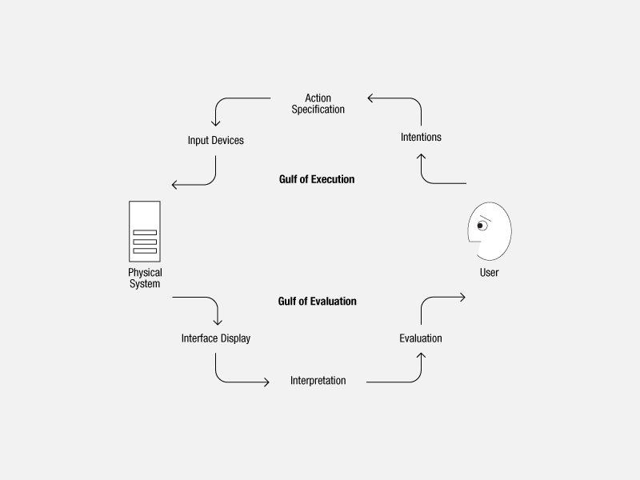
Modelo d Donald Norman

Slide 7
Modelo de Donald Norman
De la gráfica del modelo de Norman se pueden obtener los siguientes casos:
Una brecha en la ejecución: se produce cuando el usuario no es capaz de relacionar qué pretende lograr y cómo llevar a cabo la acción con las opciones que le ofrece el sistema.
Una brecha en la evaluación: se produce cuando el usuario no es capaz de interpretar la respuesta del sistema tras una acción o cuando esta respuesta no se corresponde con la que esperaba.

Slide 8
Experiencia de Usuario
La interfaz persona-ordenador (UI) es una disciplina dedicada a estudiar la relación interactiva entre las personas y la tecnología. El objetivo principal es conseguir productos interactivos fáciles de usar, satisfactorios y que resulten realmente útiles.
La experiencia de usuario (UX) es una filosofía de diseño que tiene por objetivo la creación de interfaces que resuelven necesidades concretas de sus usuarios finales, consiguiendo así una mayor satisfacción de los mismos, así como también una mejor experiencia de uso con el mínimo esfuerzo.

Slide 9
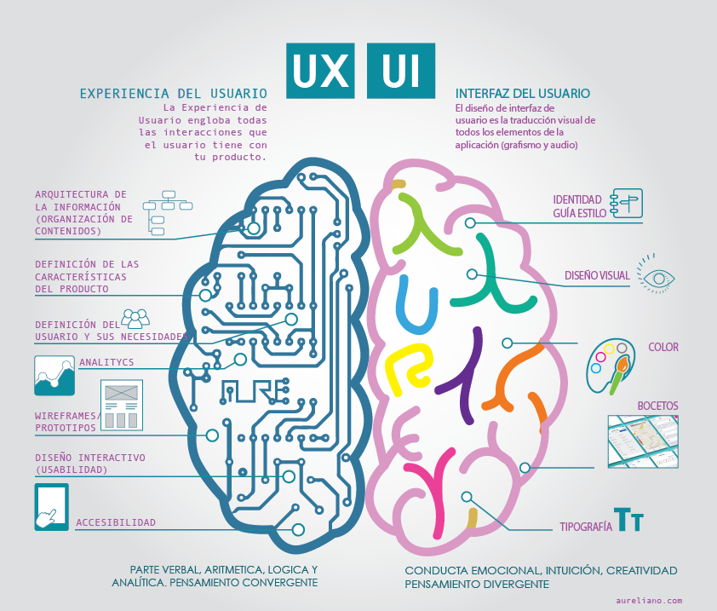
UX VS UI

Slide 10
Diseño centrado en el Usuario
Para obtener una experiencia de usuario plena y satisfactoria, hay que seguir un procedimiento específico para alcanzar ese objetivo:
El Diseño Centrado en el Usuario consiste en acumular información acerca de la audiencia objetiva del producto.
No es un proceso secuencial o lineal, sino que presenta ciclos en los que iterativamente se prueba el diseño y se optimiza hasta alcanzar el nivel de calidad requerido.

Slide 11
Diseño centrado en el Usuario: etapas
Planificación/Investigación: investigación de la audiencia objetiva (necesidades, motivaciones, características, hábitos, modelo mental, actividades…).
Diseño/Prototipado: Se toman decisiones de diseño partiendo de su dimensión más general (arquitectura de información y diseño de interacción) hasta su dimensión más específica (diseño gráfico en detalle y micro interacciones).
Evaluación: Aquellas decisiones de diseño y procesos críticos del producto se ponen a prueba mediante métodos de evaluación que pueden involucrar a usuarios.
Implementación: Una vez el diseño ha alcanzado el nivel requerido de calidad, se procede a su implementación o puesta en producción.
Monitorización: Una vez lanzado el producto se estudia el uso que de él hacen los usuarios, con el fin de identificar oportunidades de mejora.

Slide 12
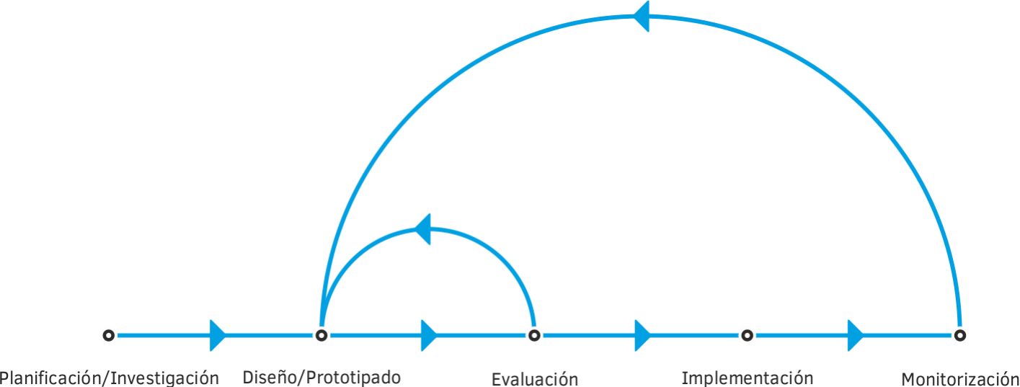
Diseño centrado en el Usuario: etapas

Slide 13
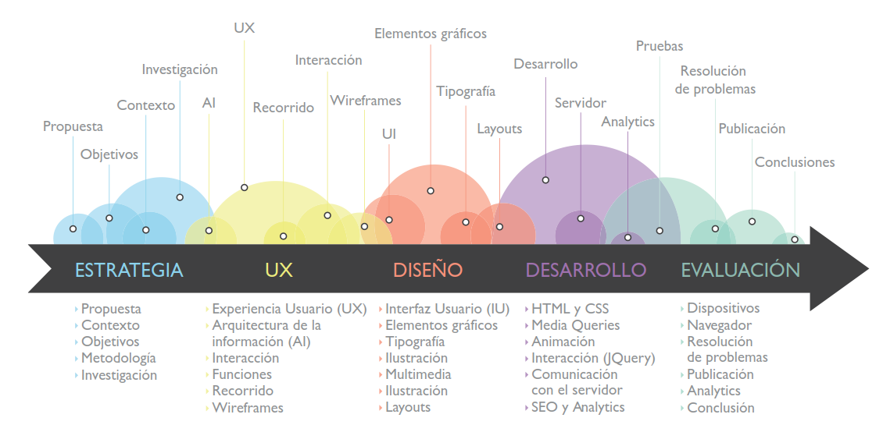
Diseño centrado en el Usuario: etapas

Slide 14
Diseño centrado en el Usuario: etapas
Durante este proceso se suelen utilizar los siguientes documentos:
Wireframe: es una ilustración de la interfaz de un documento web que se centra en la asignación del espacio y la priorización del contenido, así como las funcionalidades disponibles y los comportamientos deseados.
Mockup: es una composición gráfica completa que utiliza el Wireframe como plantilla e introduce todos los elementos gráficos y visuales.
Prototipo: es una representación con todos los detalles de la interfaz incluidas las interacciones y nos sirve como modelo de comportamiento del sistema.
Guía de estilos: es una colección de elementos prediseñados y reglas que los diseñadores y desarrolladores web deben seguir para asegurarse de que todas las partes del sitio web sean consistentes y cohesionadas.

Slide 15
Introducción
Diseño de interfaces web

